Slide 1
OCEANIA.-LA VUELTA AL MUNDO EN 885 JARDINES.-AUSTRALIA.
Australian National Botanic Gardens
Selección de textos y fotografías por
JOSE ELIAS BONELLS

Slide 2
Australian National Botanic Gardens.
El Jardín Botánico Nacional de Australia (ANBG) se encuentran en Canberra y son administrados por el Gobierno de Australia Departamento de Medio Ambiente y Patrimonio .
Los jardines botánicos son la mayor colección viva de nativos flora australiana , la misión de la ANBG es estudiar y promover la flora de Australia .
Los jardines mantiene una amplia variedad de recursos botánicos para los investigadores y cultiva las plantas nativas amenazadas en su hábitat natural.

Slide 3
Cuando Canberra se estaba planeando en la década de 1930, el establecimiento de los jardines se recomendó en un informe publicado en 1933 por el Consejo Asesor del Territorio de la Capital Federal.
En 1935, el Informe Dickson se establece un marco para su desarrollo.
Un gran sitio para los jardines se reservó en Cerro Negro .
En septiembre de 1949, la plantación ceremonial de los primeros árboles del primer ministro Ben Chifley y director de Kew Gardens , Sir Edward Salisbury se llevó a cabo.
Desarrollo del sitio, las instalaciones y la colección avanzaba y los jardines fueron abiertos oficialmente en octubre de 1970 por el primer ministro John Gorton .

Slide 4
El Jardín tiene la tenencia de más de 90 hectáreas en Cerro Negro. Cerca de 40 hectáreas se desarrollan en la actualidad como el Jardín Botánico.
Los planes para el desarrollo de las tierras restantes están en espera hasta que se disponga de fondos.
Los jardines se organiza en secciones temáticas, las plantas se agrupan por compartir taxonomía o se presentan en agrupaciones ecológicas que existen en la naturaleza. Se cultivan más de 5500 especies. Las exhibiciones incluyen:
Selva Gully, con plantas de las selvas tropicales del este de Australia.
Jardín de Rocas, una exhibición de plantas que se producen en los hábitats del desierto a las zonas alpinas.

Slide 5
Sydney Región Flora, una exhibición de los buzos flora endémica de las formaciones de arenisca de la Sydney cuenca.
Mallee Las plantas, los mallees es el nombre dado a los eucaliptos multi-tallo y los arbustos y pastos asociados con ellos.
Banksias , Waratahs y grevilleas (familia Proteaceae )
Callistemon , Leptospermum y Melaleuca (familia Myrtaceae )
El eucalipto del césped, cuenta con alrededor de una quinta parte de las especies de eucaliptos australianos.
Wattles (género Acacia )

Slide 6
El Herbario Nacional australiano se celebra en el lugar en el Jardín Botánico Nacional.
Las casas de herbario son la colección más grande de prensado, planta seca especímenes en Australia.
El Herbario es operado conjuntamente con el CSIRO , como parte de un centro de investigación conjunta, el Centro para la Biodiversidad Vegetal de Investigación .
No está abierto al público. El Herbario Nacional australiano participa en la creación del Herbario Virtual de Australia (AVH), un registro basado en la web de información botánica, incluyendo seis millones de registros de especímenes que muestran la distribución geográfica, imágenes, textos descriptivos y herramientas de identificación.

Slide 7
Los Jardines gestionan varias plantas grandes bases de datos , entre ellos ¿Cuál es su nombre? es un punto de acceso a la más compleja 'Australian Plant Name Index' APNI una lista de todos los nombres científicos jamás utilizados para las plantas de Australia.
Una gran colección de fotografías también está disponible.
La biblioteca de los jardines tiene importantes colecciones de botánica libros, revistas, CD-ROM y mapas.
La biblioteca está abierta para los estudiantes y el público con cita previa.
Su investigador principal es Lyndley Craven .

Slide 8
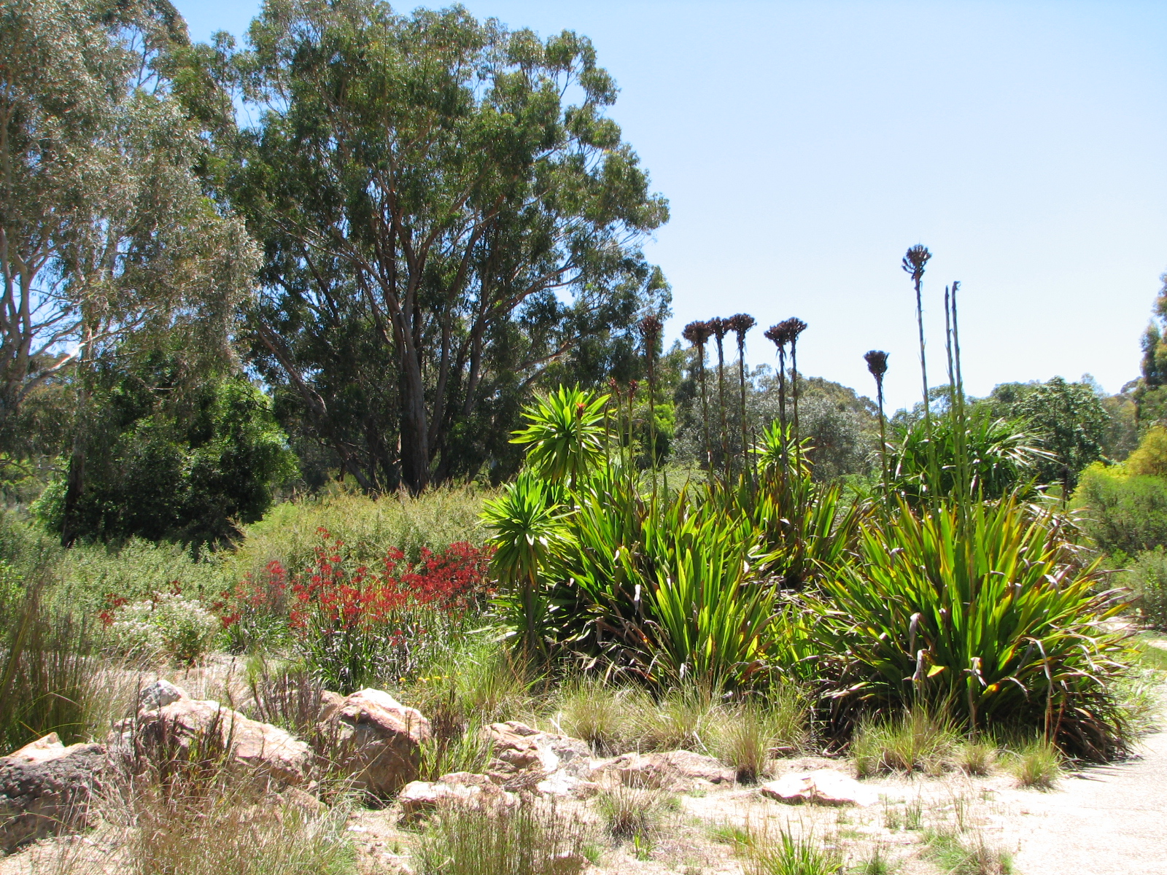
Notes:
Australian National Botanic Gardens.- Doryanthes excelsa,.

Slide 9
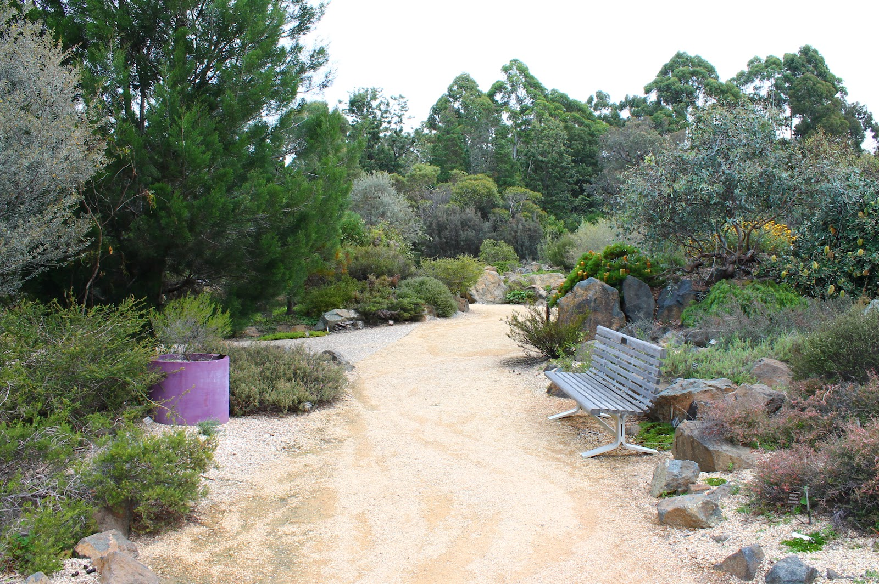
Notes:
Australian National Botanic Gardens.-

Slide 10
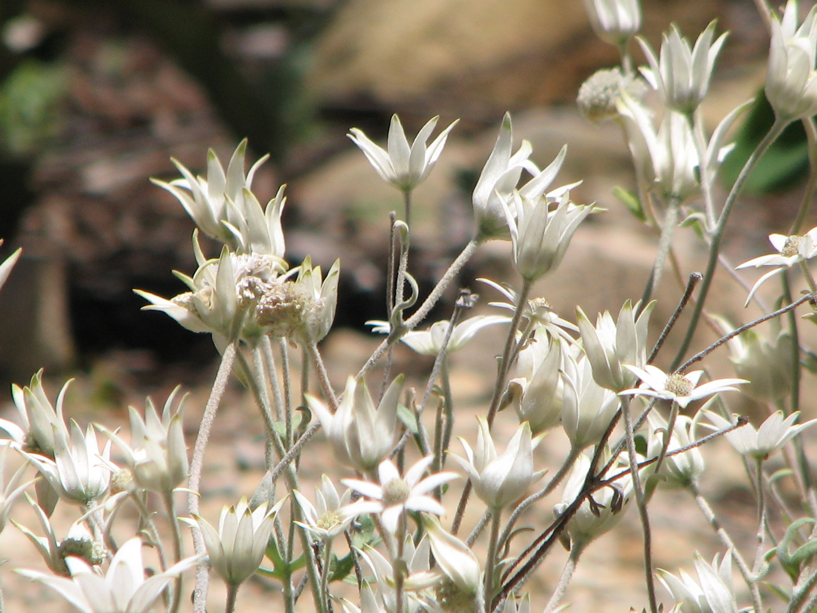
Notes:
Australian National Botanic Gardens. Actinotus helianthi

Slide 11
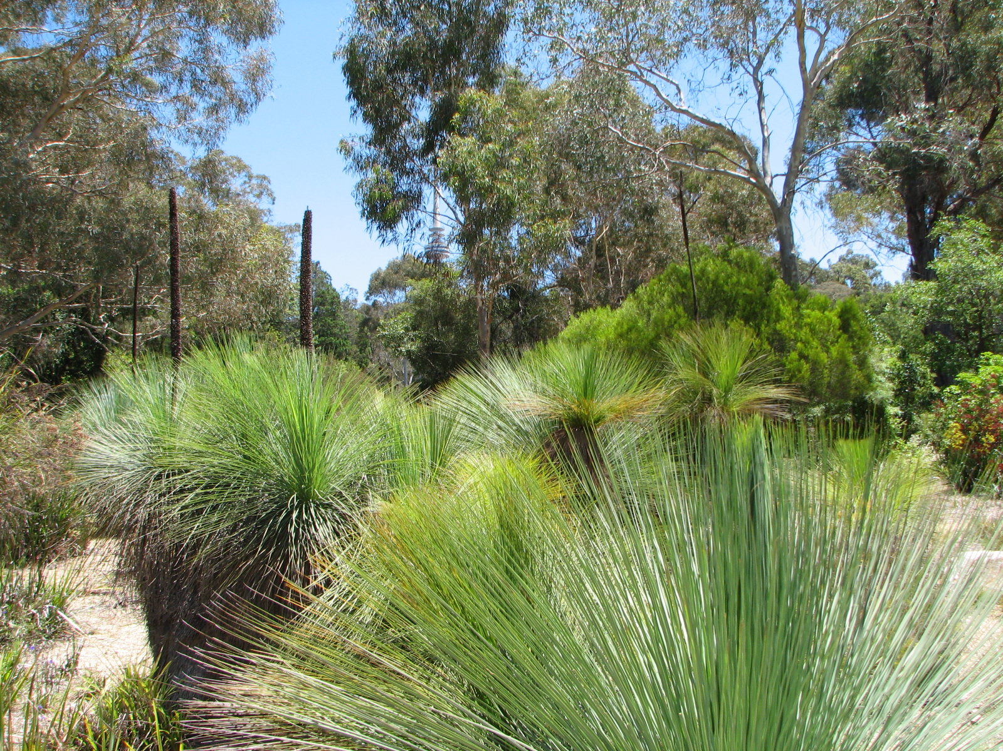
Notes:
Australian Grass Trees, the Xanthorrhoea species.

Slide 12
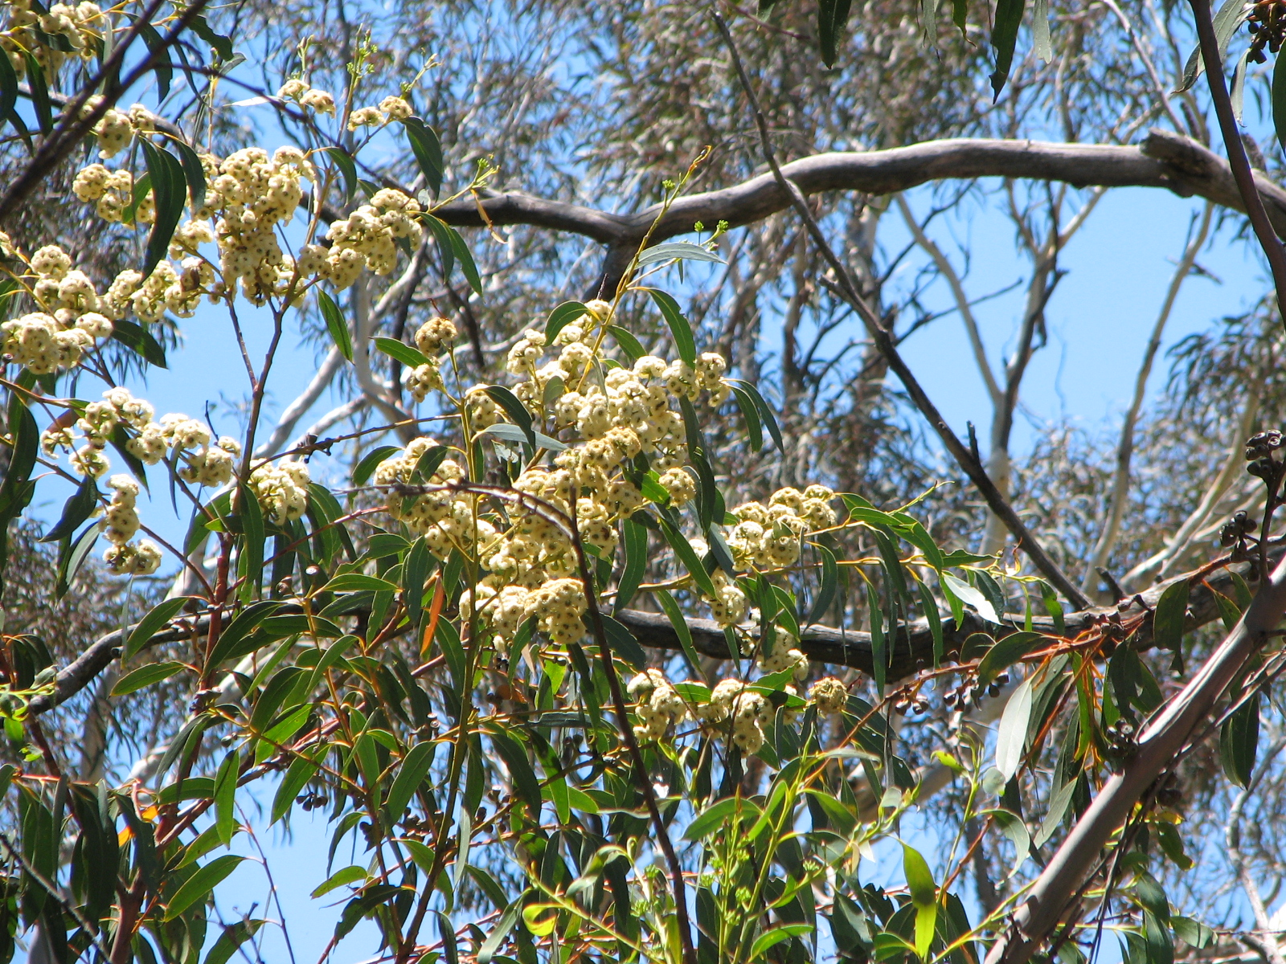

Slide 13
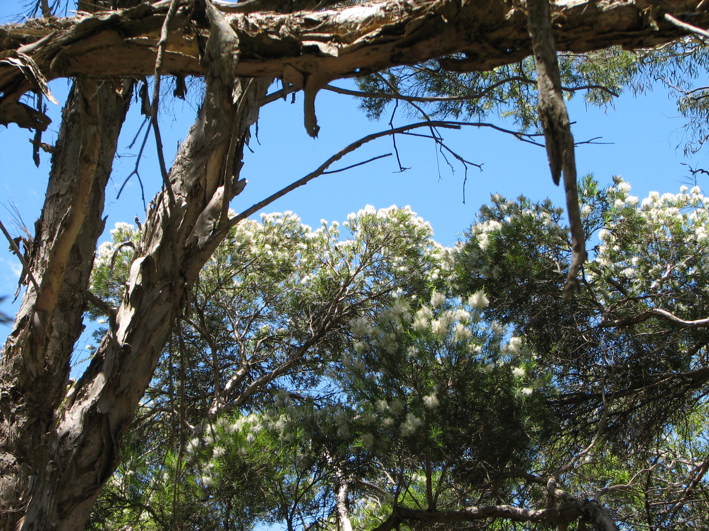
Notes:
Australian National Botanic Gardens..-uo

Slide 14
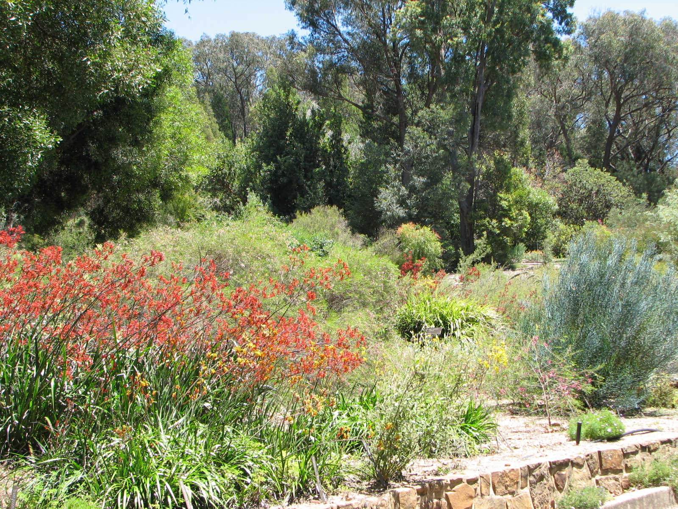
Notes:
Australian National Botanic Gardens.-Anigozanthus flavidus

Slide 15
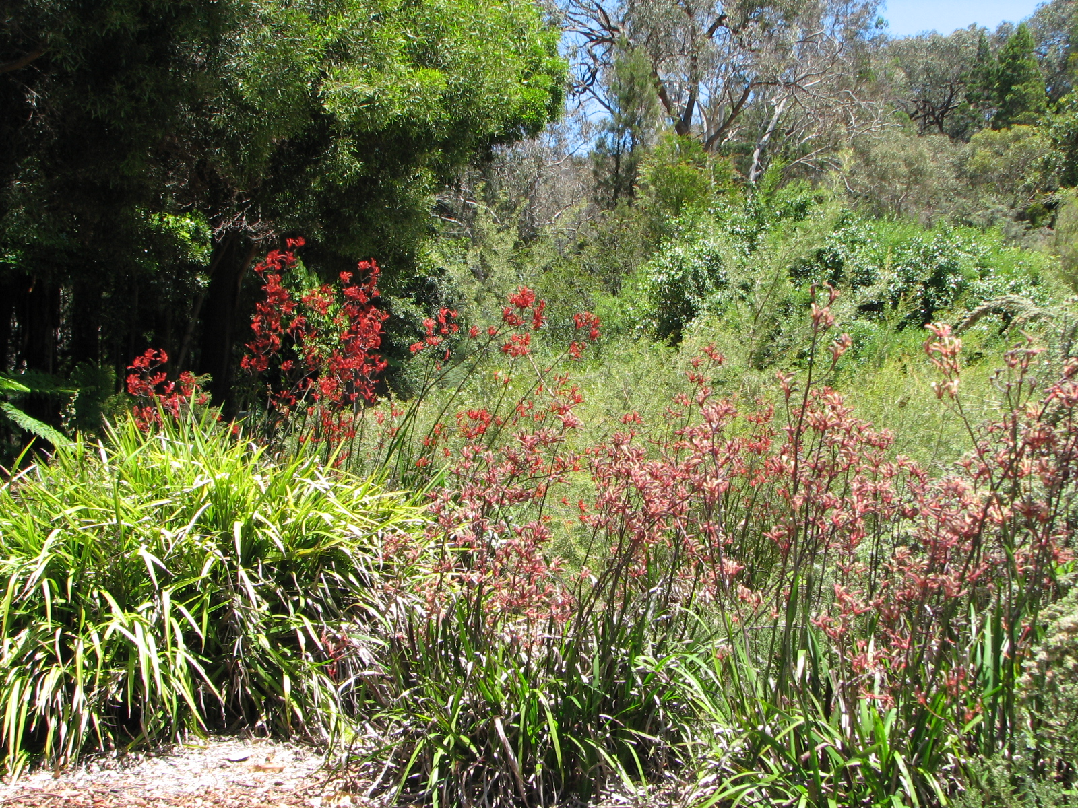
Notes:
Australian National Botanic Gardens.-Anigozanthus flavidus

Slide 16
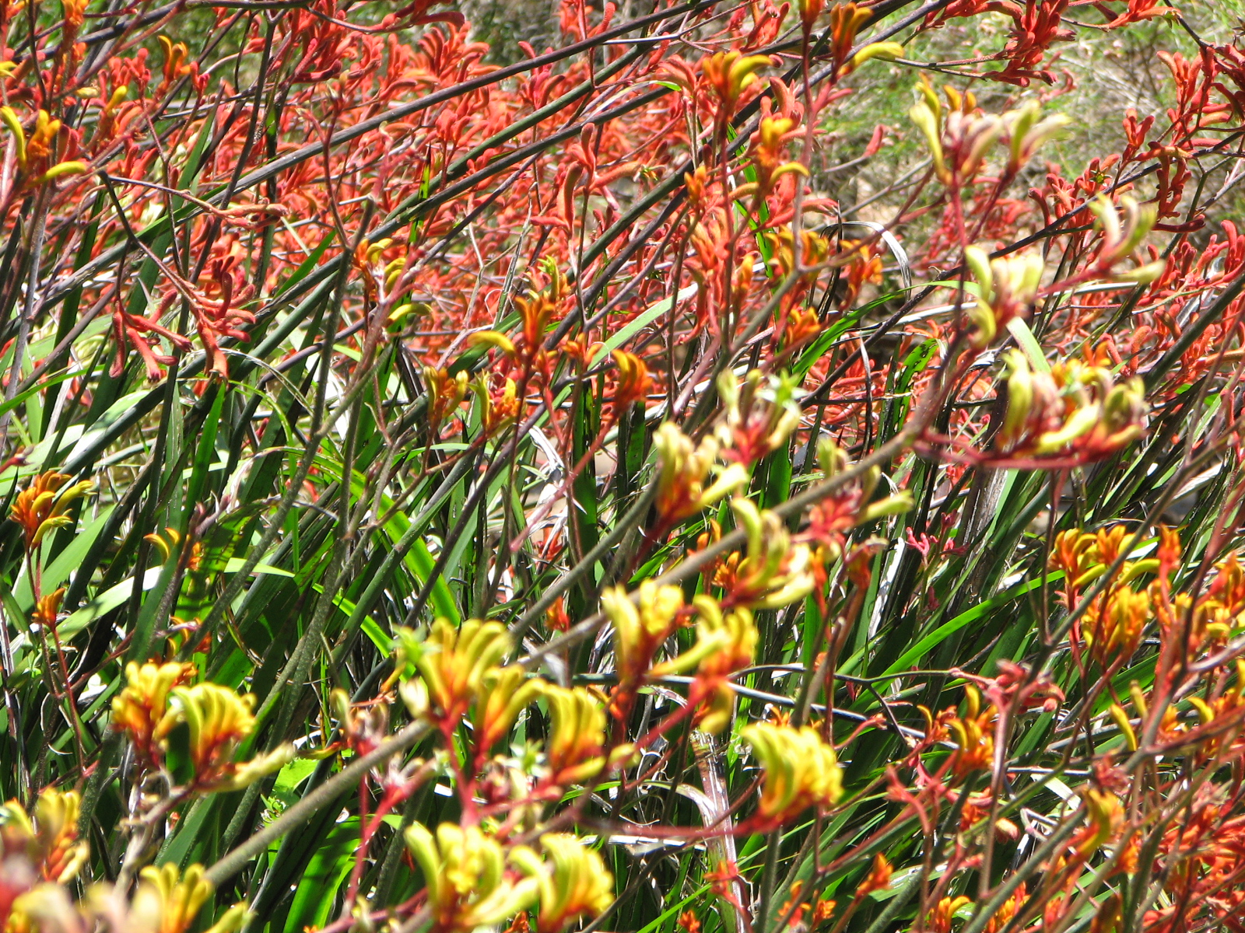
Notes:
Australian National Botanic Gardens.-Anigozanthus flavidus

Slide 17
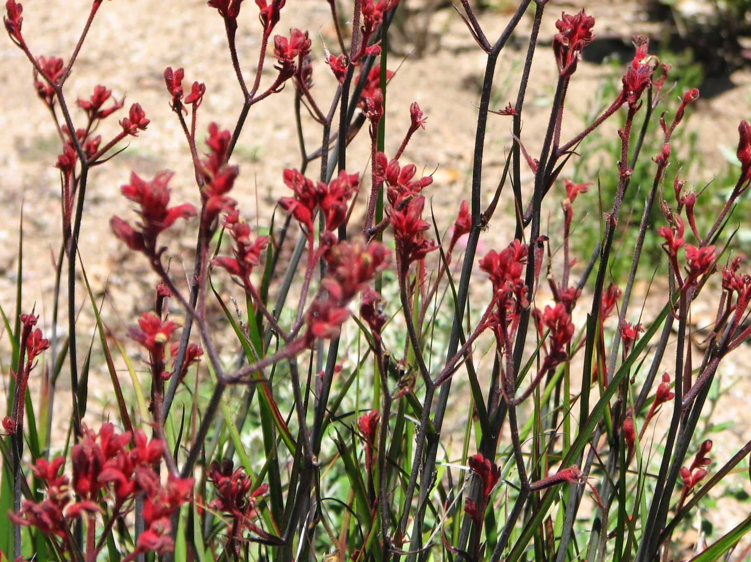
Notes:
Australian National Botanic Gardens.-Anigozanthus flavidus

Slide 18
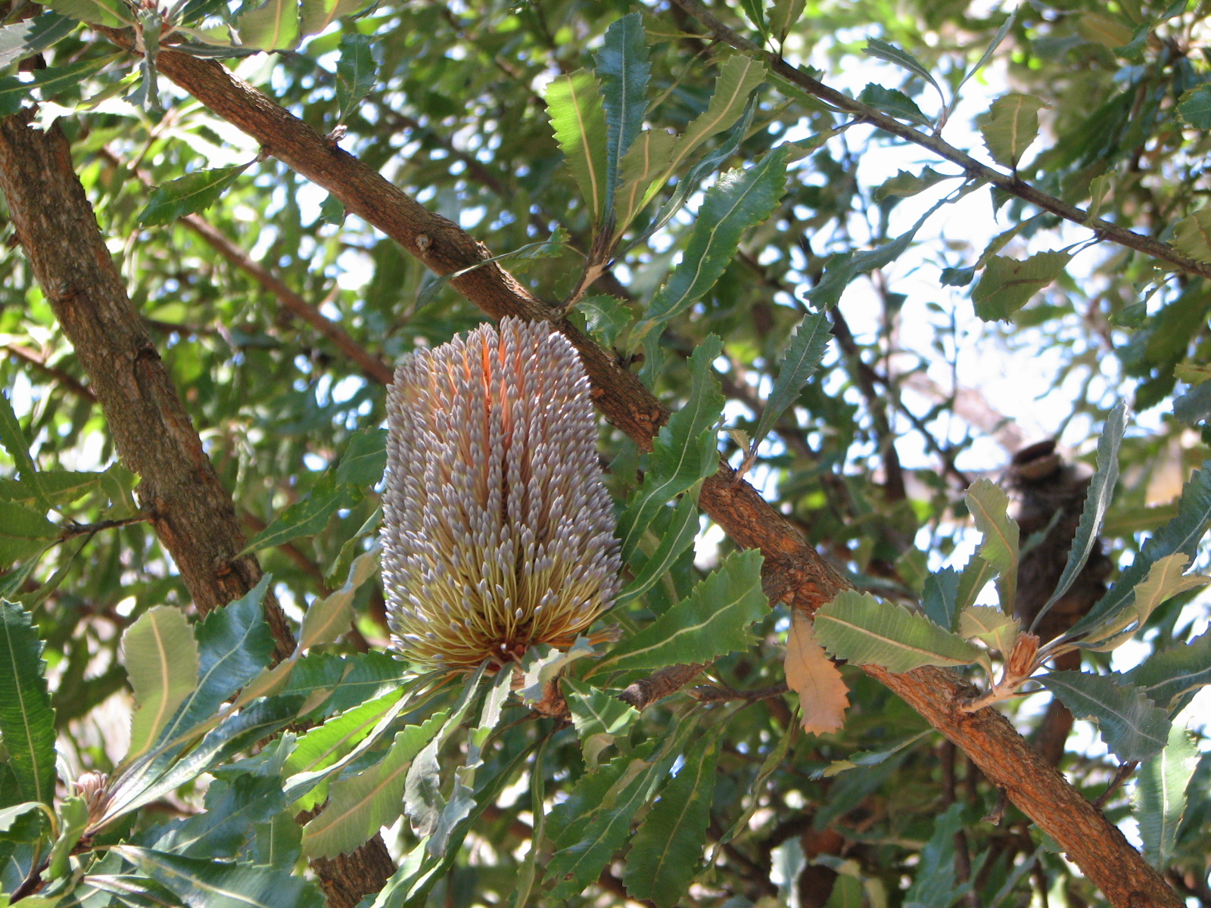
Notes:
Australian National Botanic Gardens.-Banksia

Slide 19
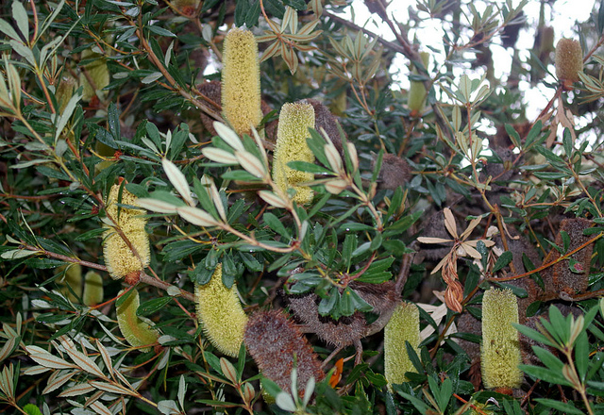
Notes:
Australian National Botanic Gardens.-Banksia conferta

Slide 20
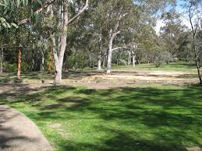
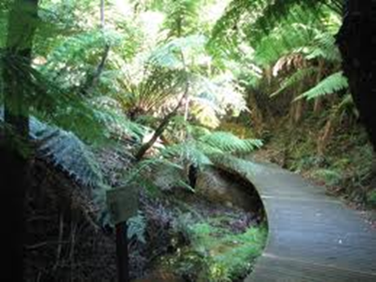
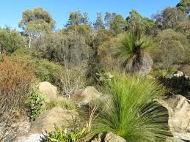
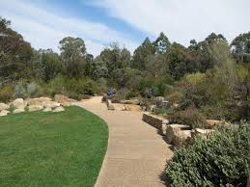
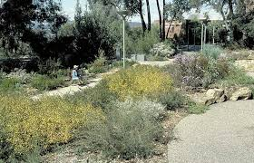
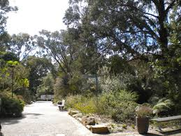
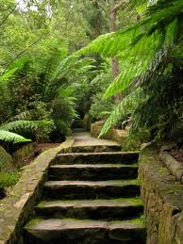
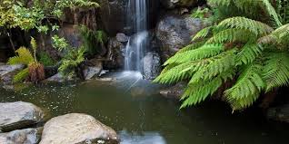
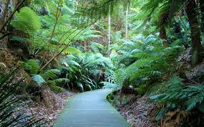

Slide 21
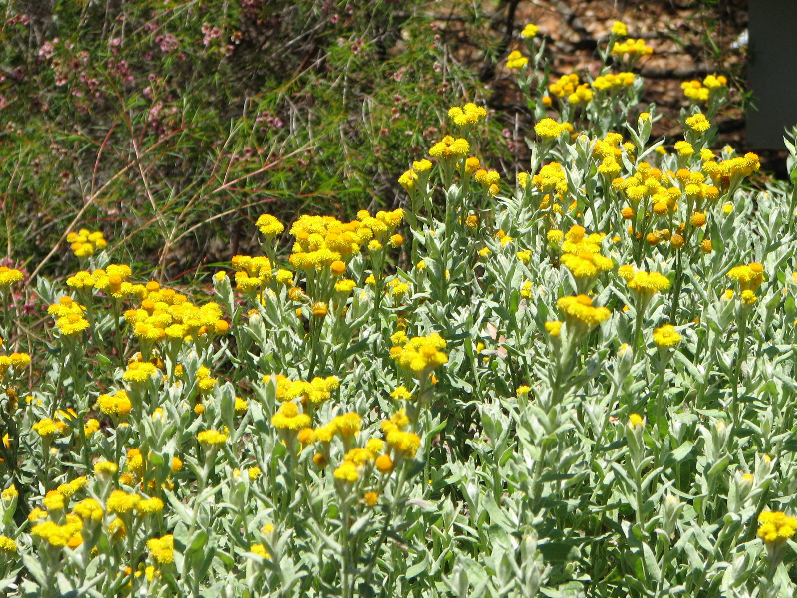
Notes:
Australian National Botanic Gardens.-Chrysocephalum apiculatum

Slide 22
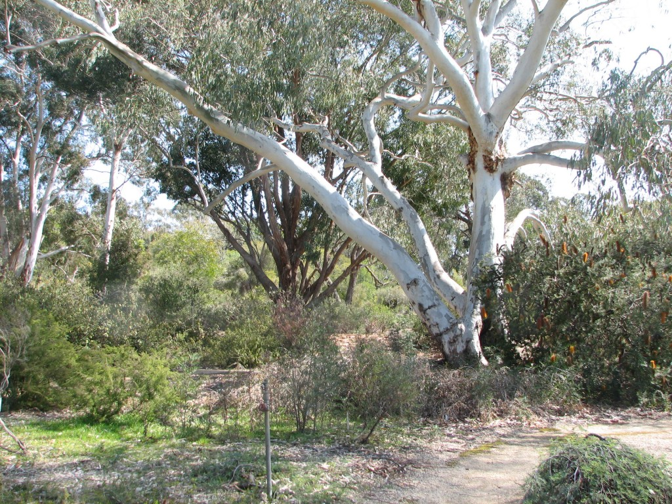

Slide 23
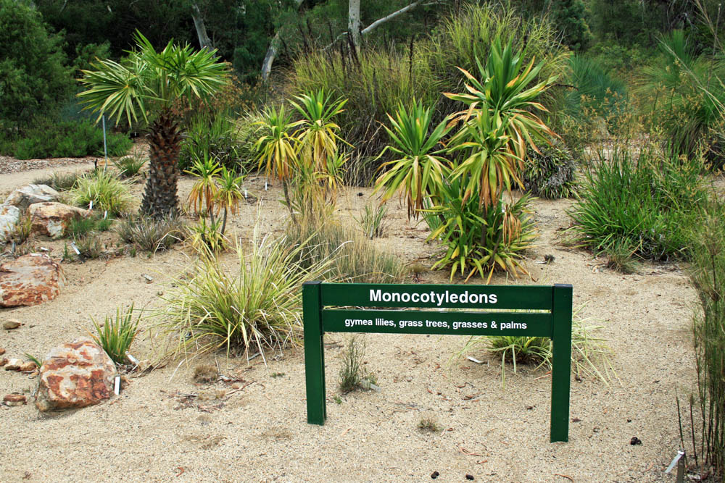
Notes:
Australian National Botanic Gardens

Slide 24
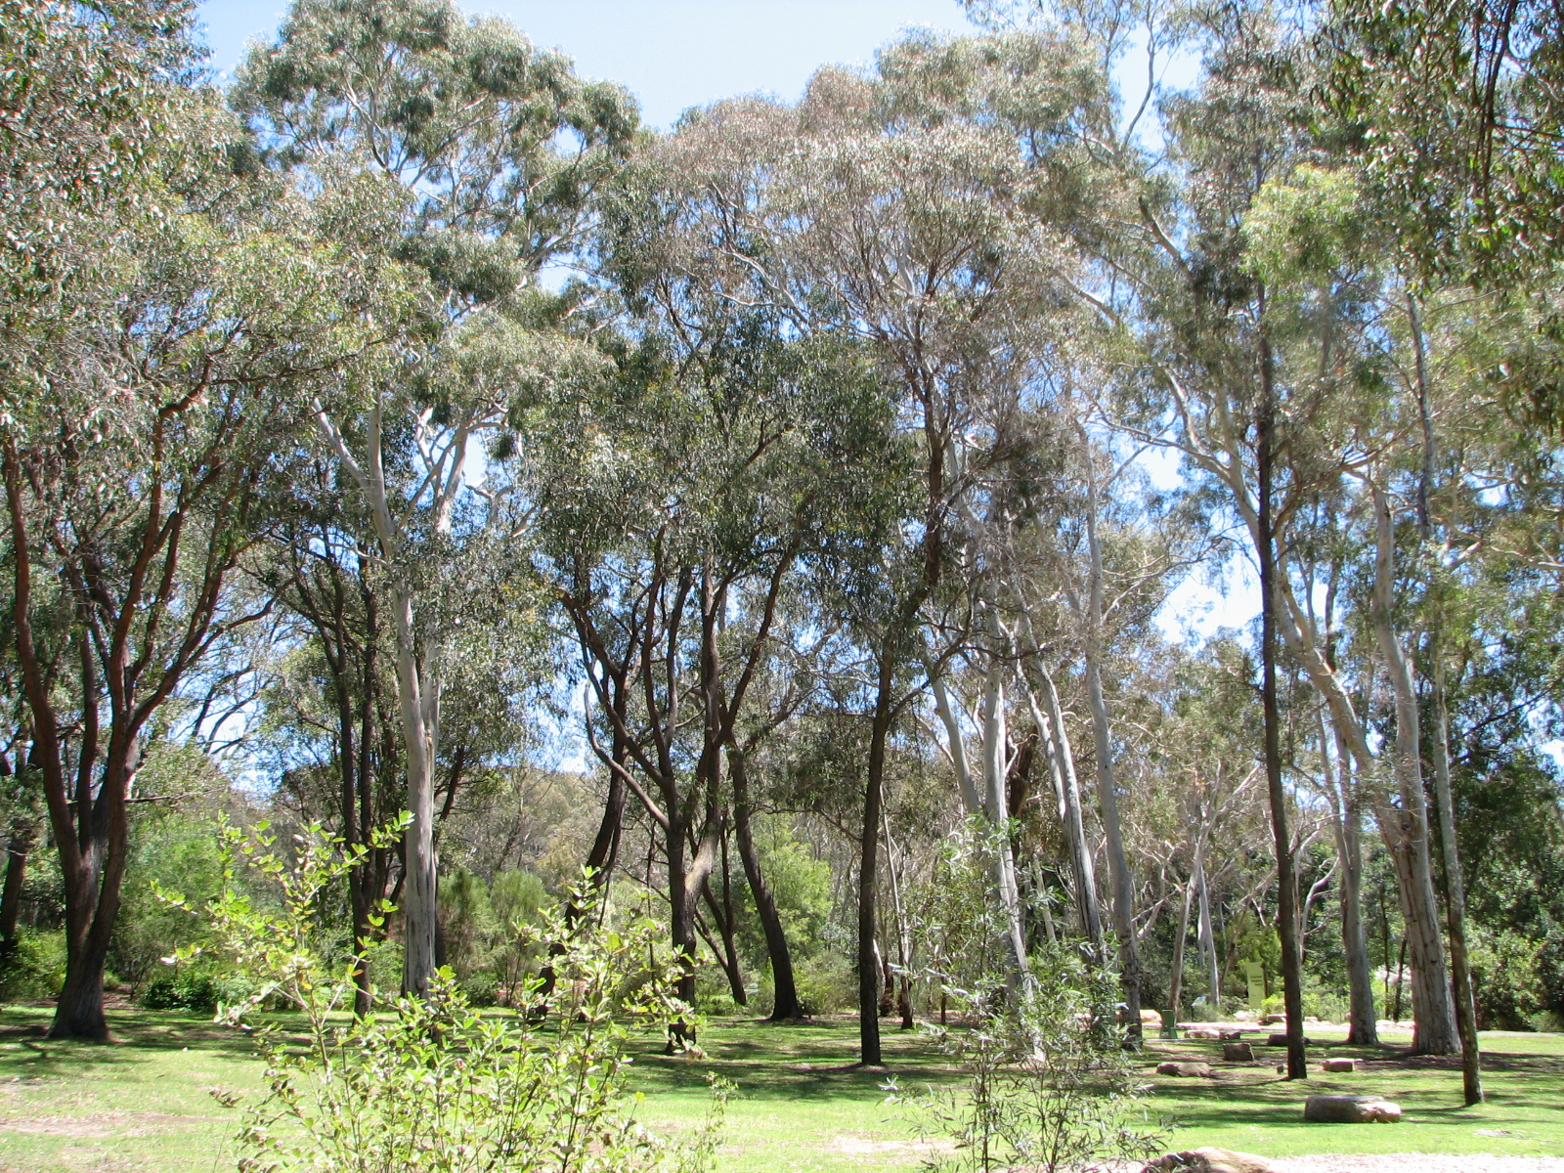
Notes:
Australian National Botanic Gardens.-Eucaliptus

Slide 25
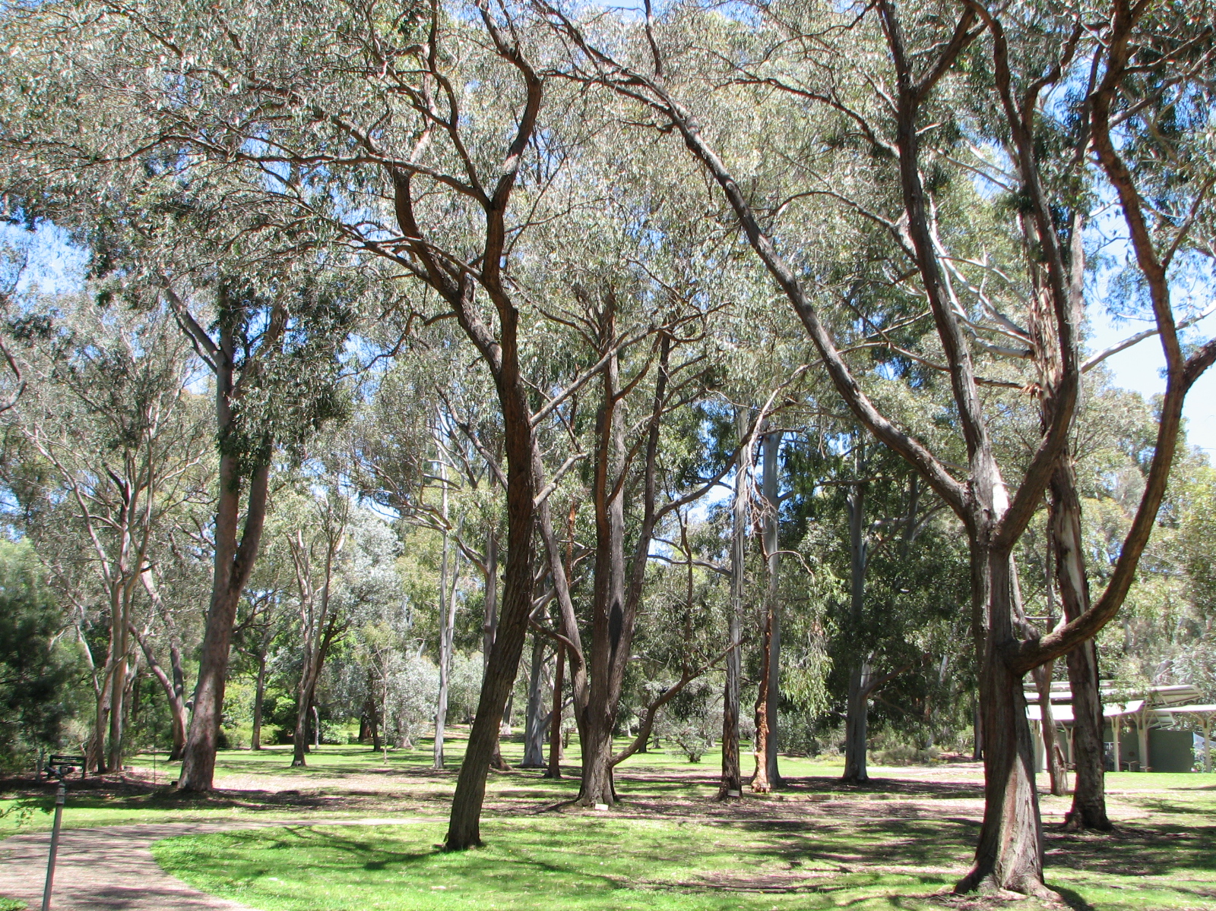
Notes:
Australian National Botanic Gardens.-Eucaliptus

Slide 26

Notes:
Australian National Botanic Gardens.-Grasses

Slide 27
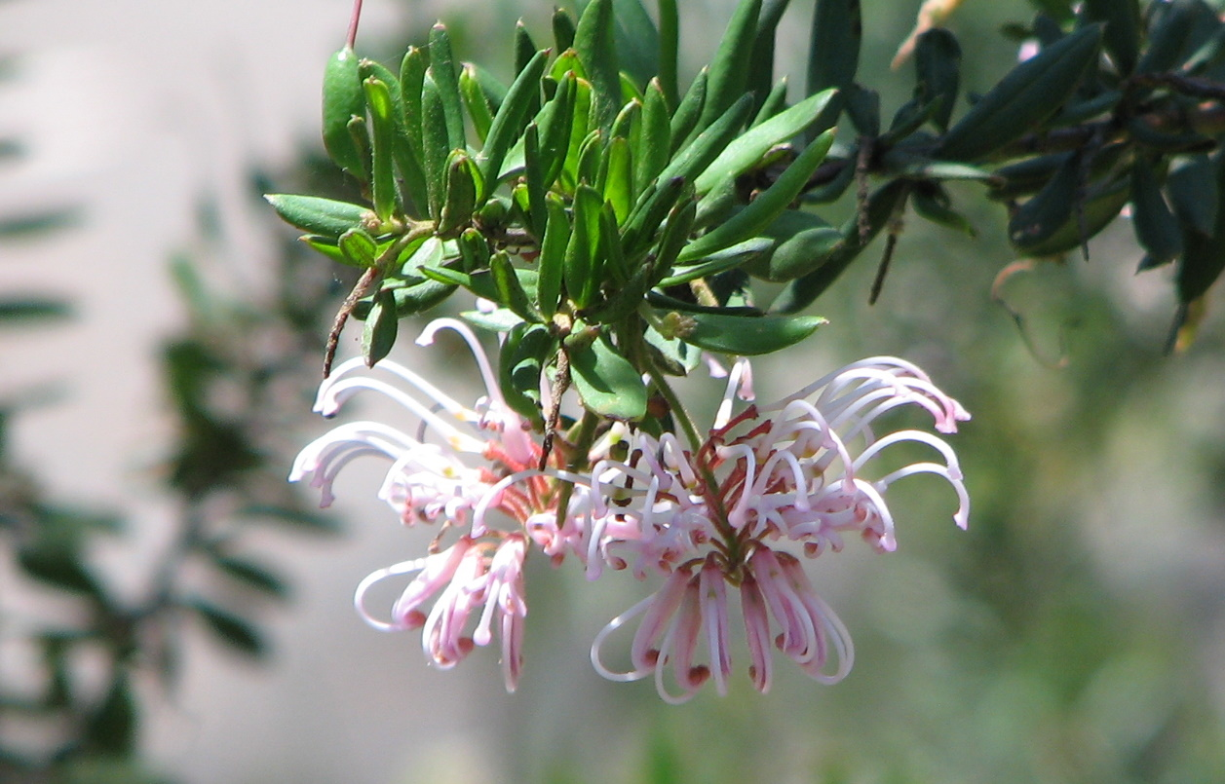
Notes:
Australian National Botanic Gardens.-Grevillea spec

Slide 28
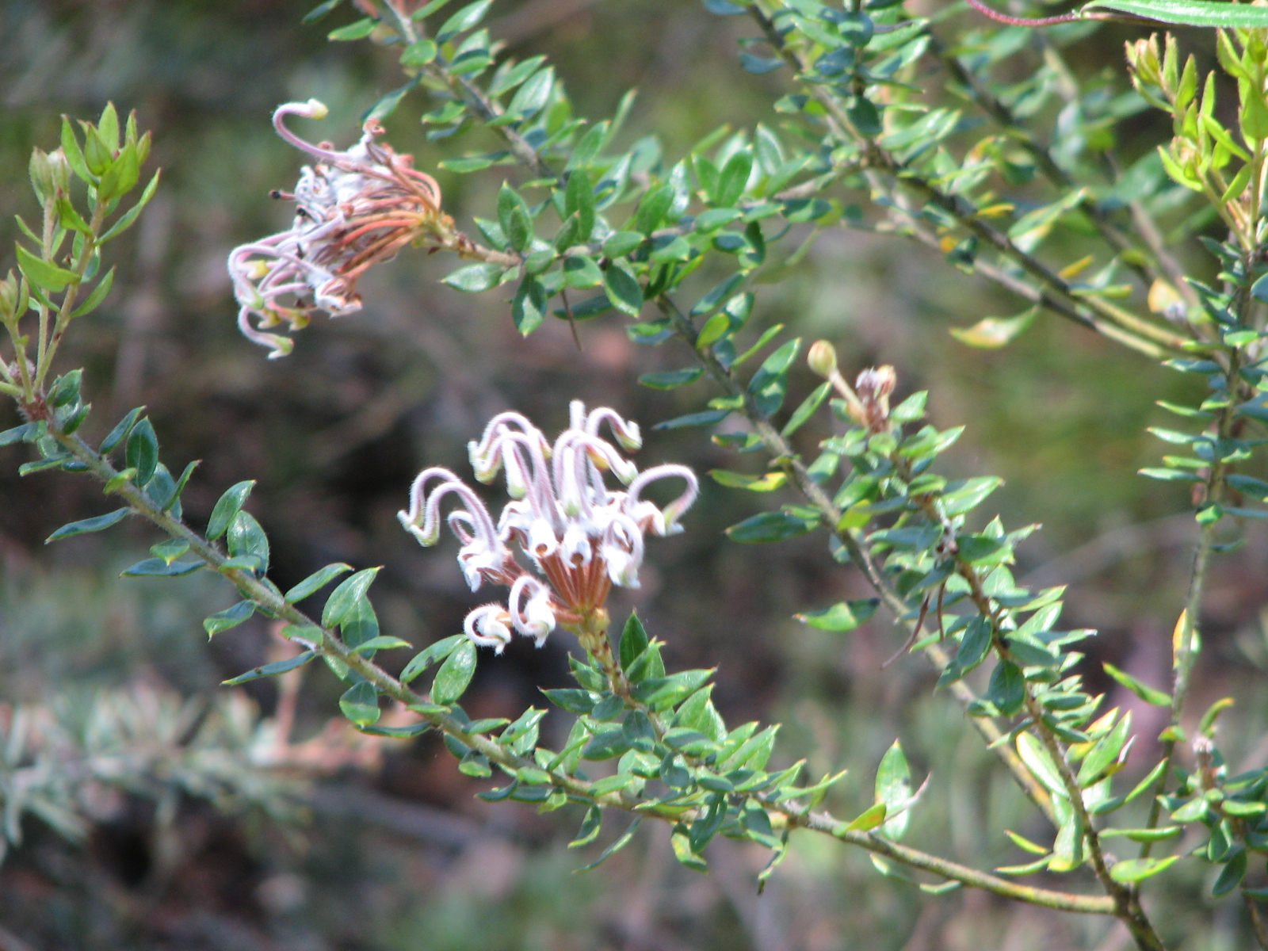
Notes:
Australian National Botanic Gardens.-Grevillrea spec.

Slide 29
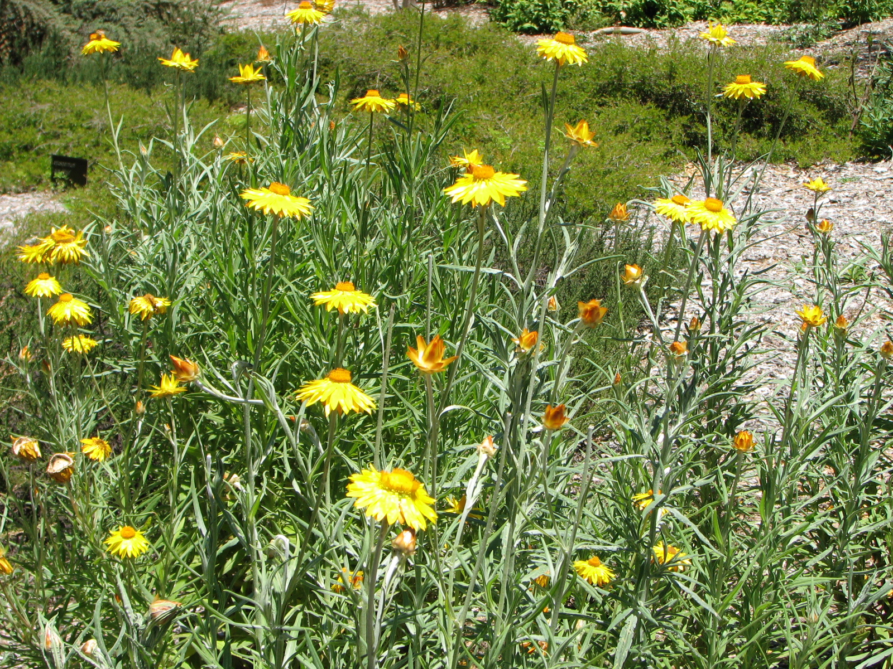
Notes:
Australian National Botanic Gardens.-Helichrysum bracteatum

Slide 30
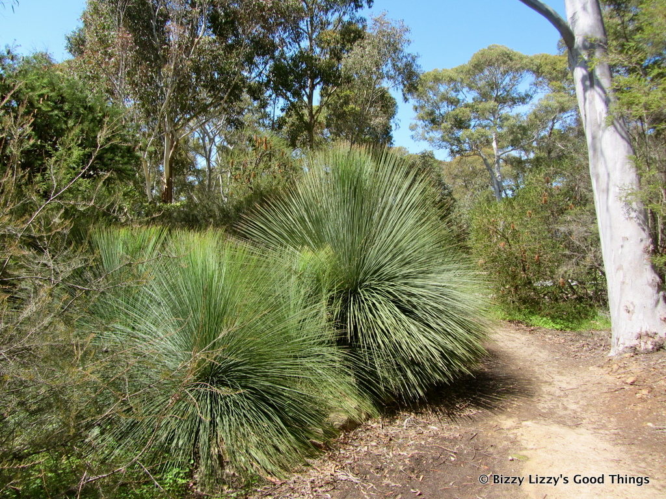
Notes:
Australian National Botanic Gardens.

Slide 31
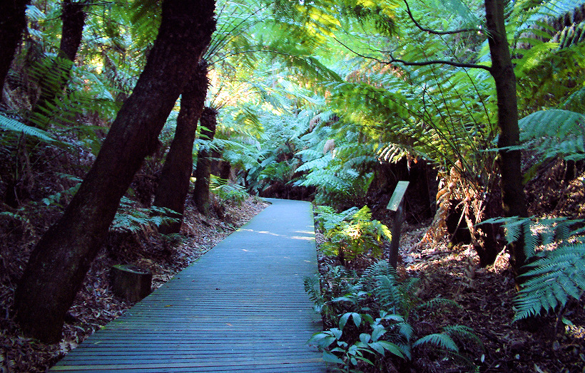

Slide 32
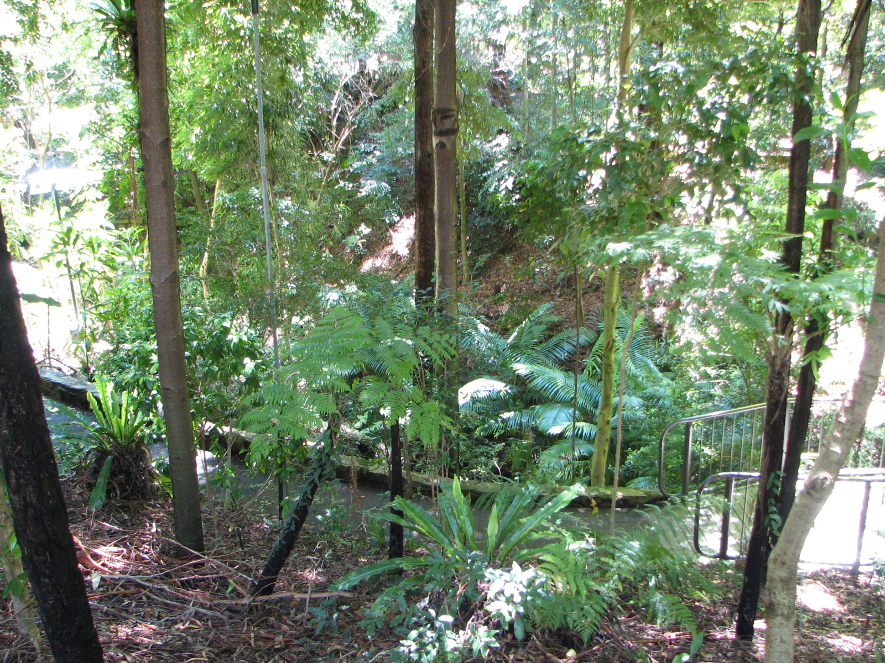
Notes:
Australian National Botanic Gardens.

Slide 33
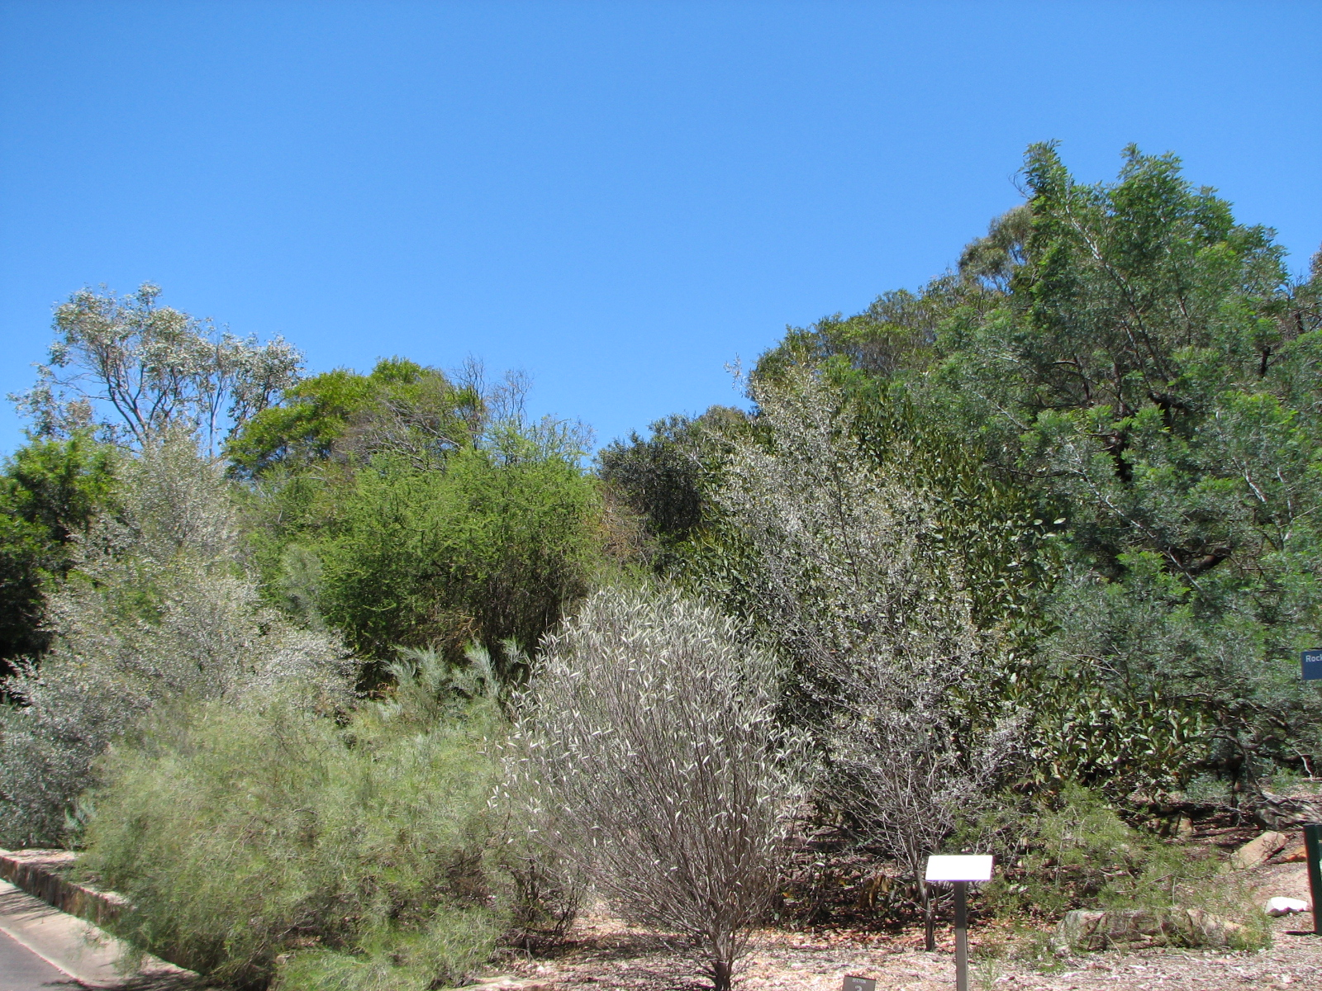
Notes:
Australian National Botanic Gardens.-Acacias

Slide 34
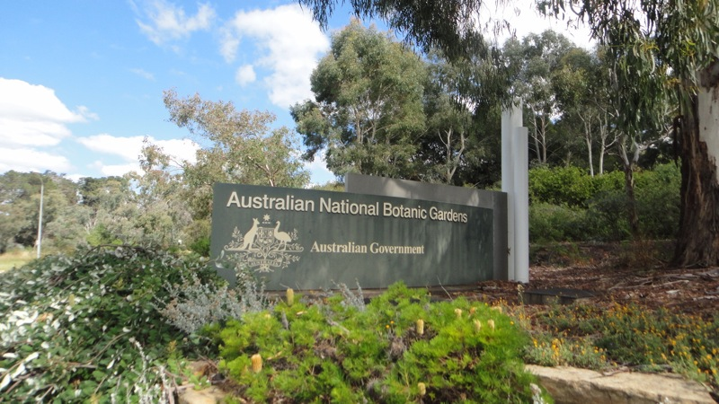
Notes:
Australian National Botanic Gardens.

Slide 35
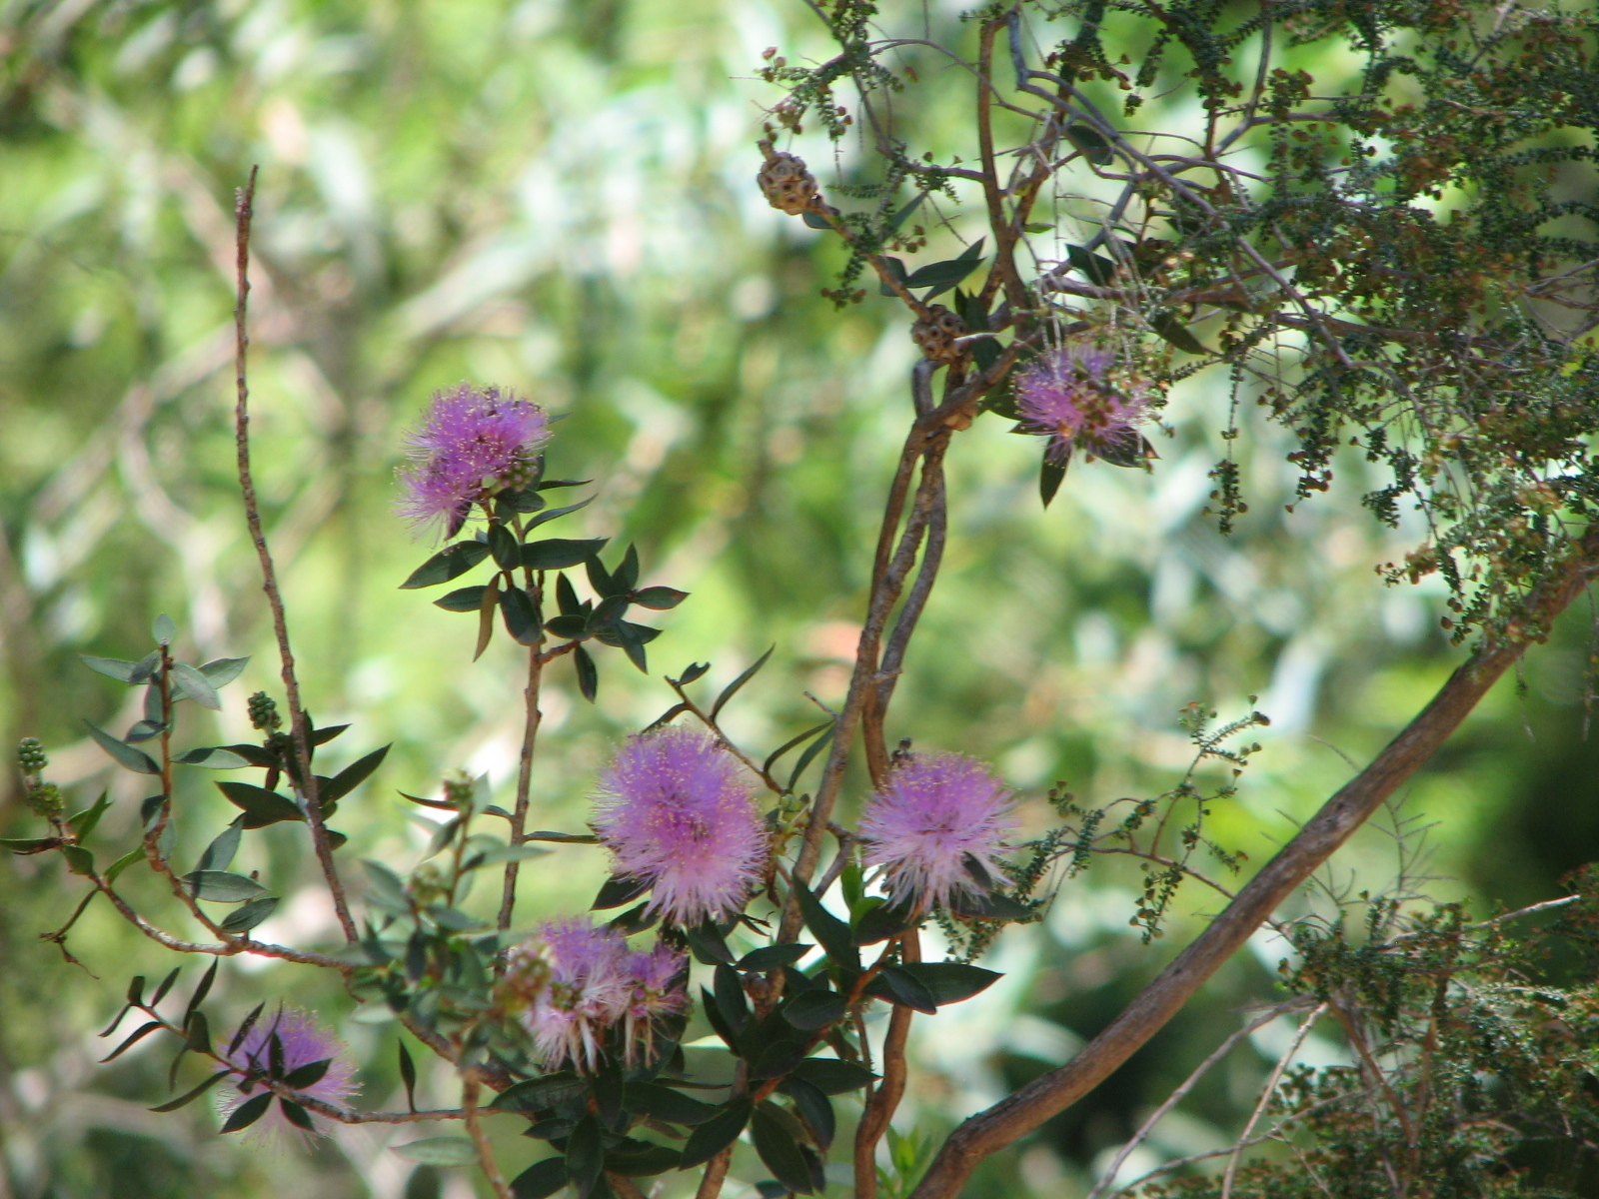
Notes:
Australian National Botanic Gardens.

Slide 36
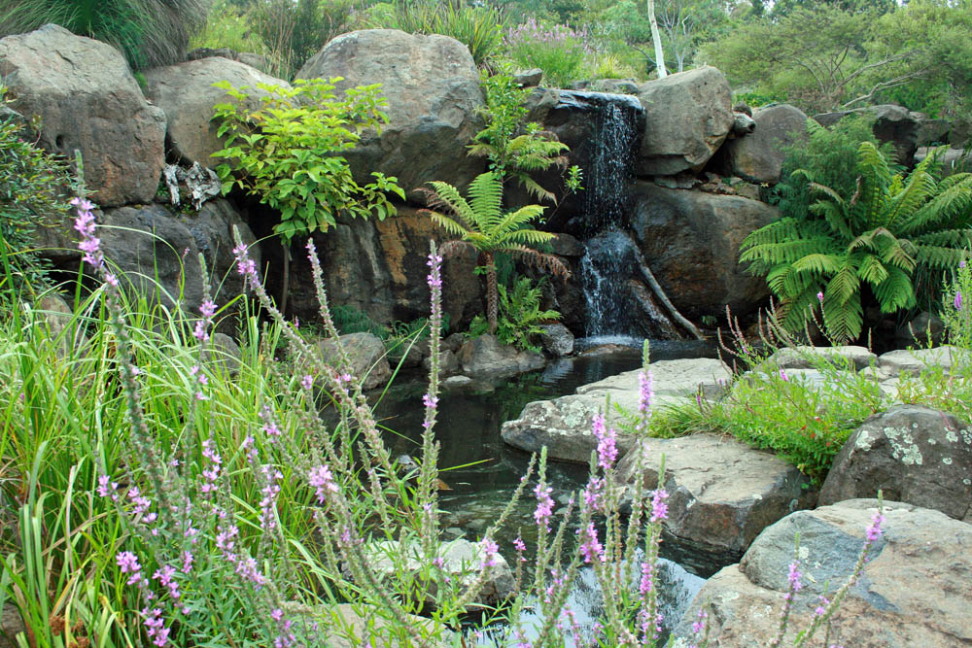
Notes:
Australian National Botanic Gardens.

Slide 37
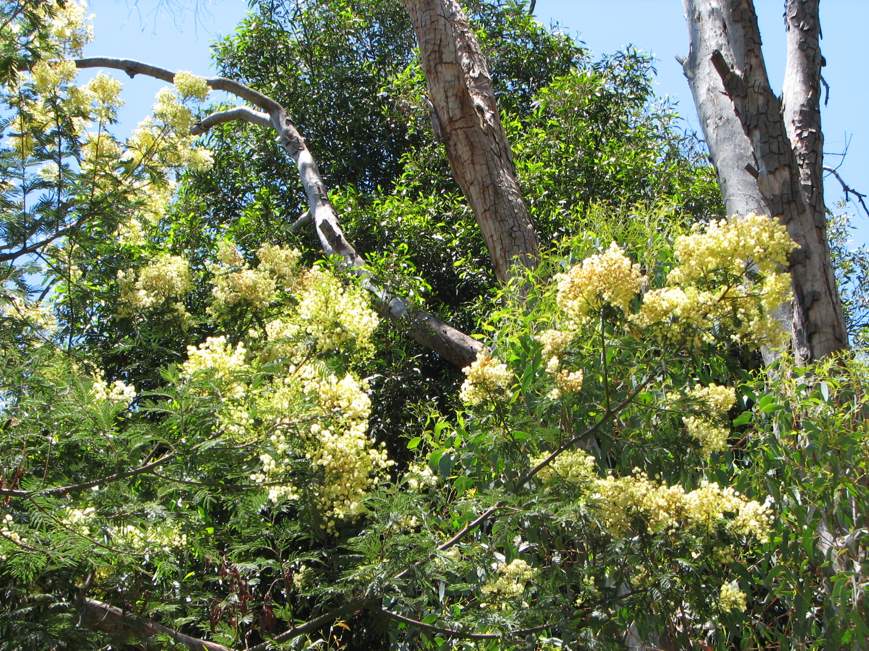
Notes:
Australian National Botanic Gardens.

Slide 38
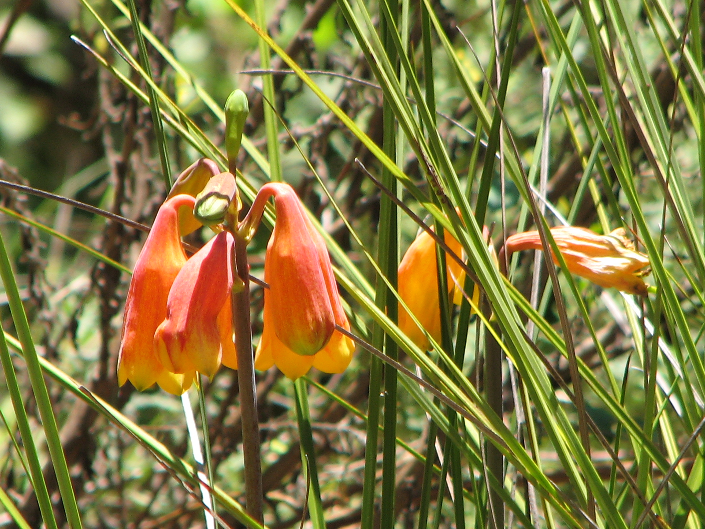
Notes:
Australian National Botanic Gardens.--Blandfordia grandiflora

Slide 39
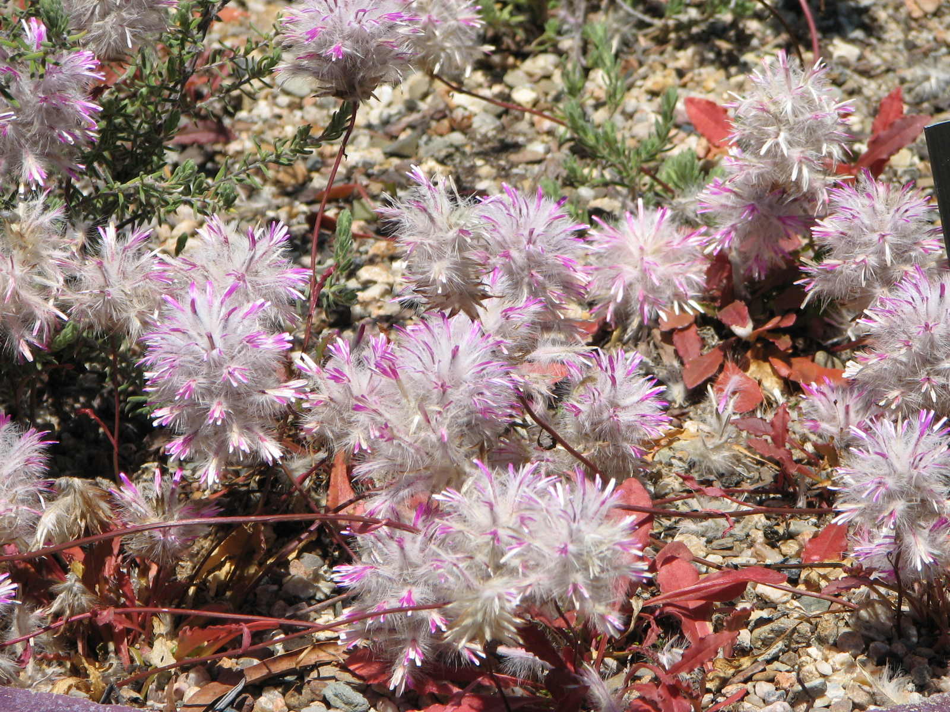
Notes:
Australian National Botanic Gardens.-Ptilotus exaltatus

Slide 40
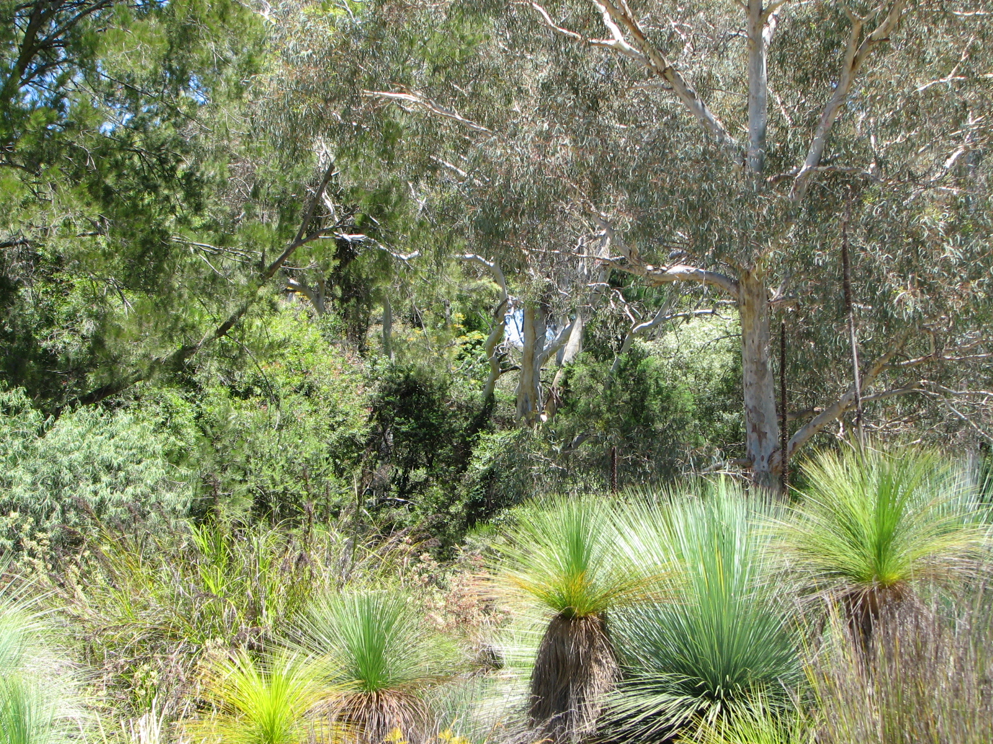
Notes:
Australian National Botanic Gardens.

Slide 41
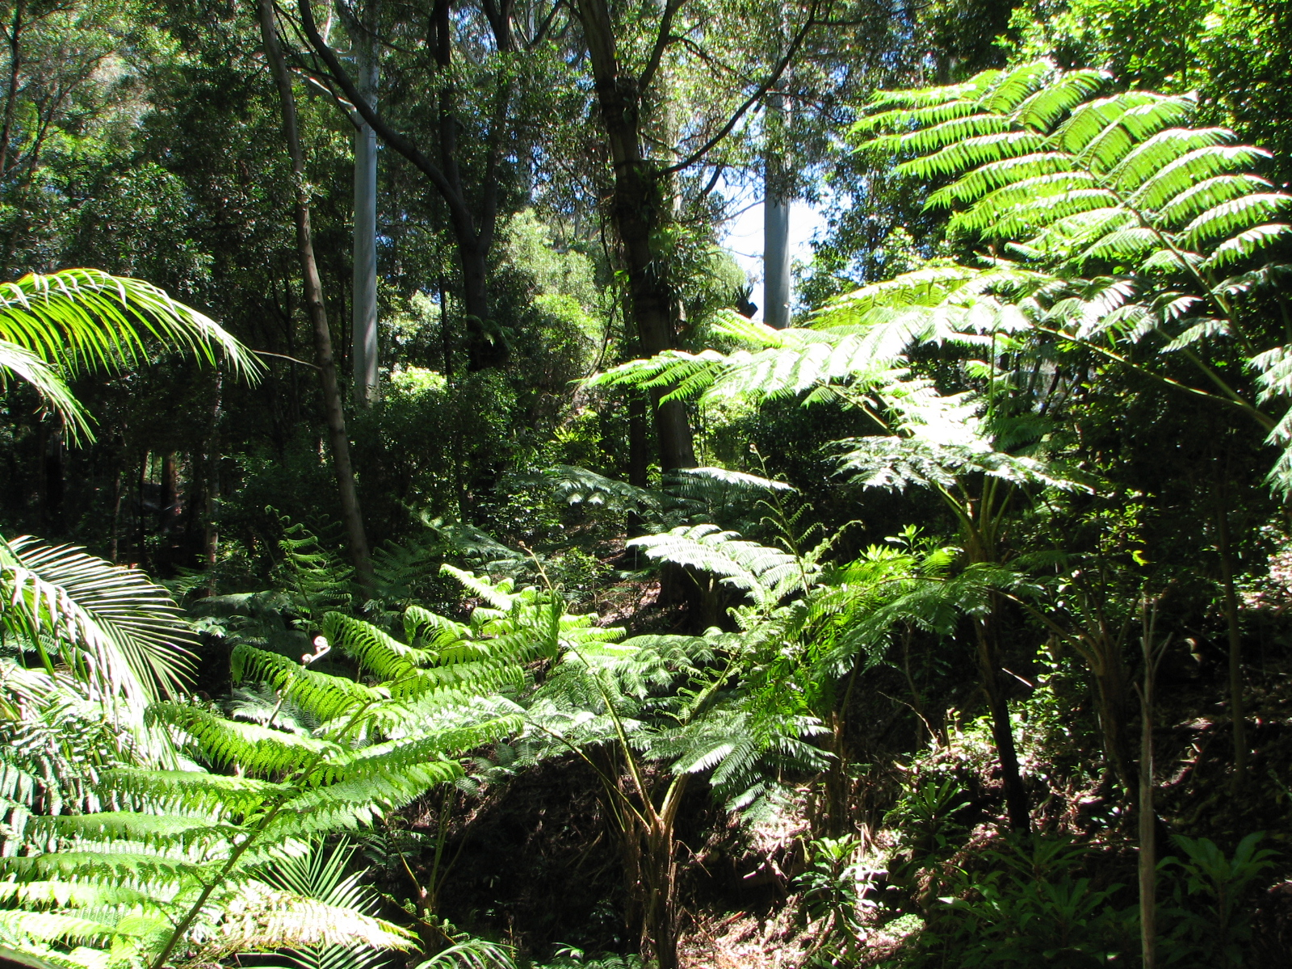
Notes:
Australian National Botanic Gardens.-sr

Slide 42
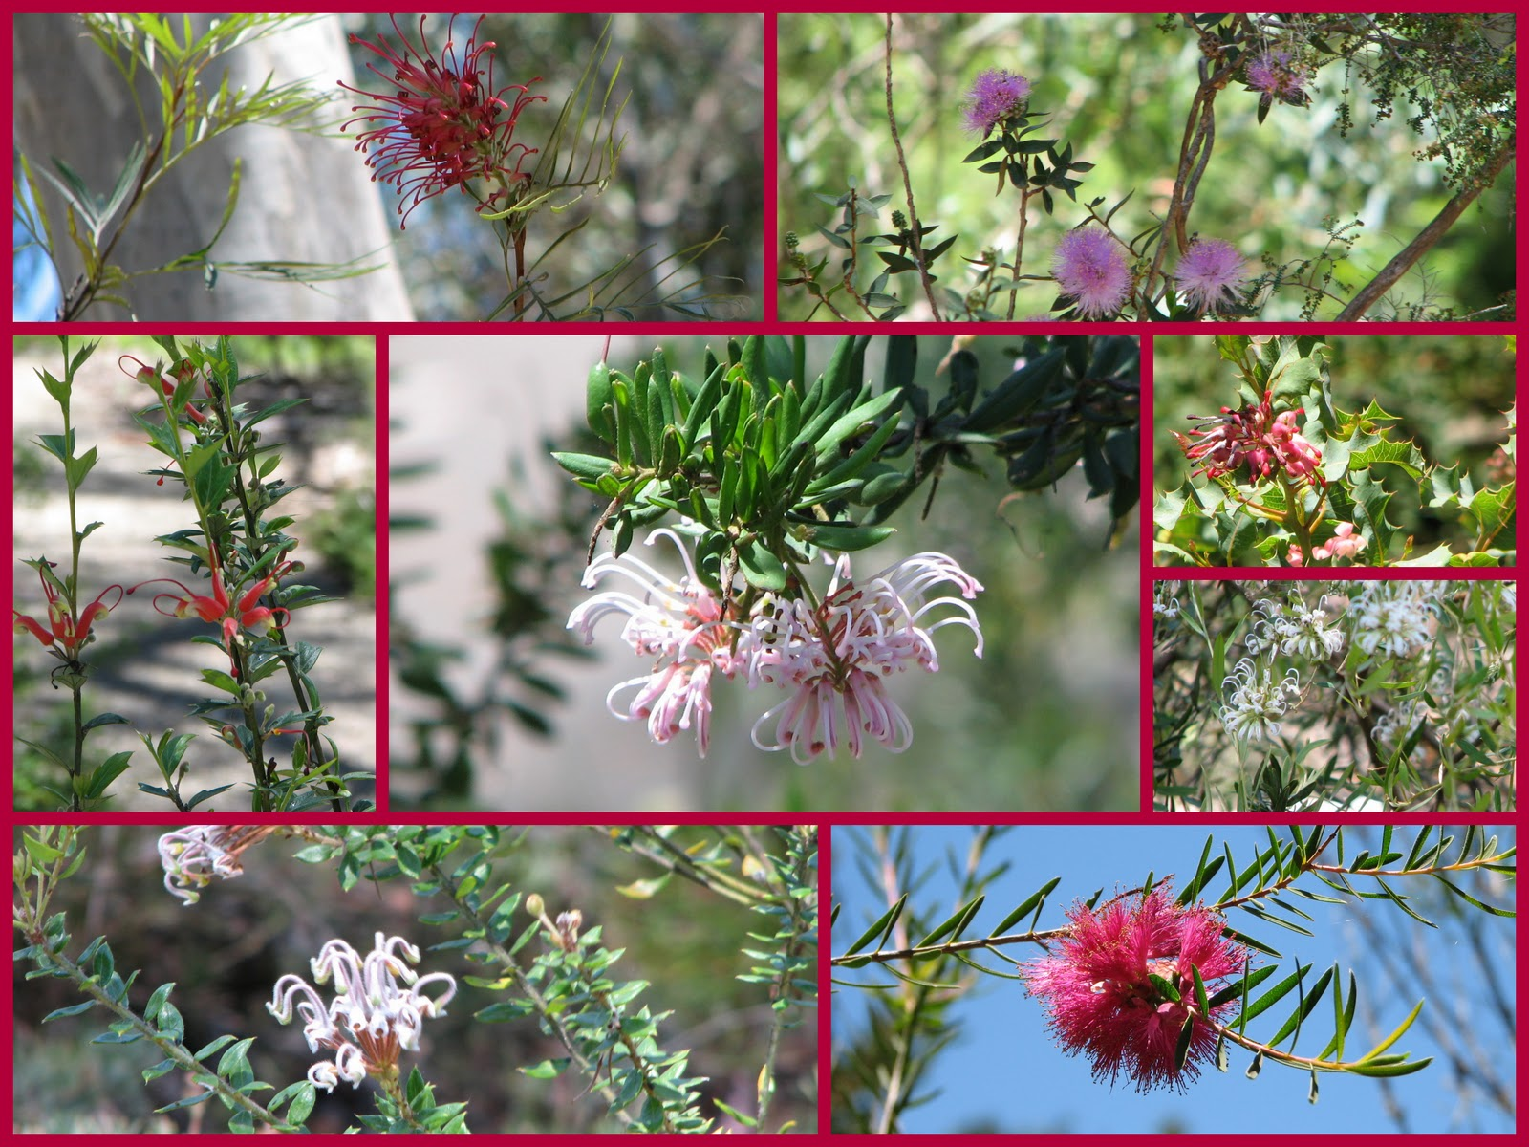

Slide 43
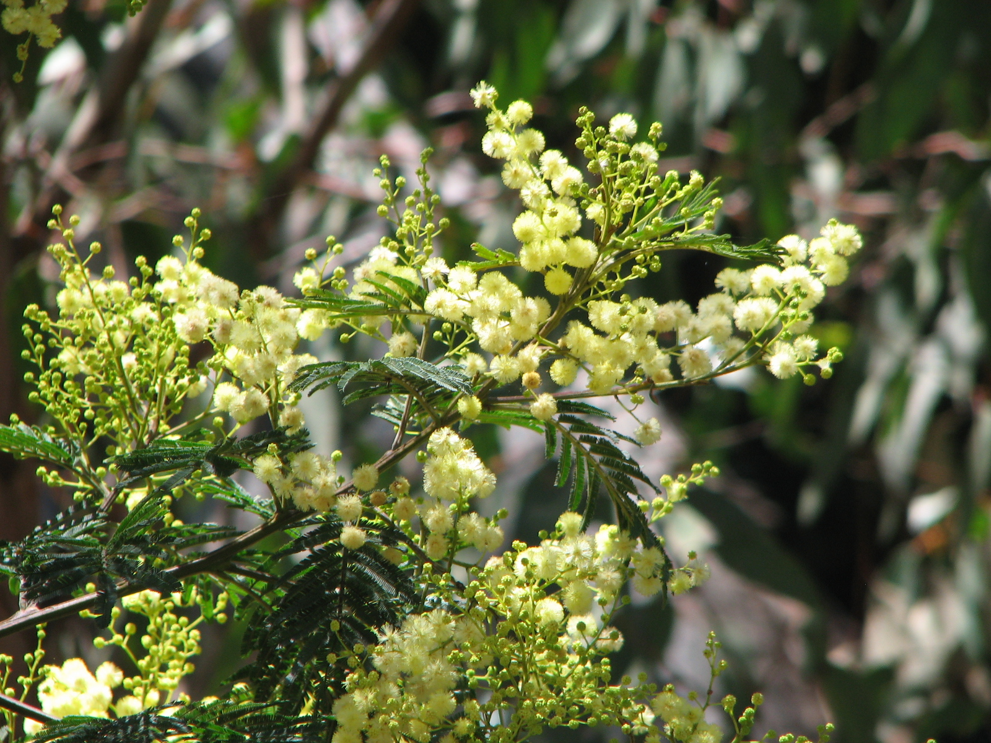
Notes:
Australian National Botanic Gardens.-Wattle

Slide 44
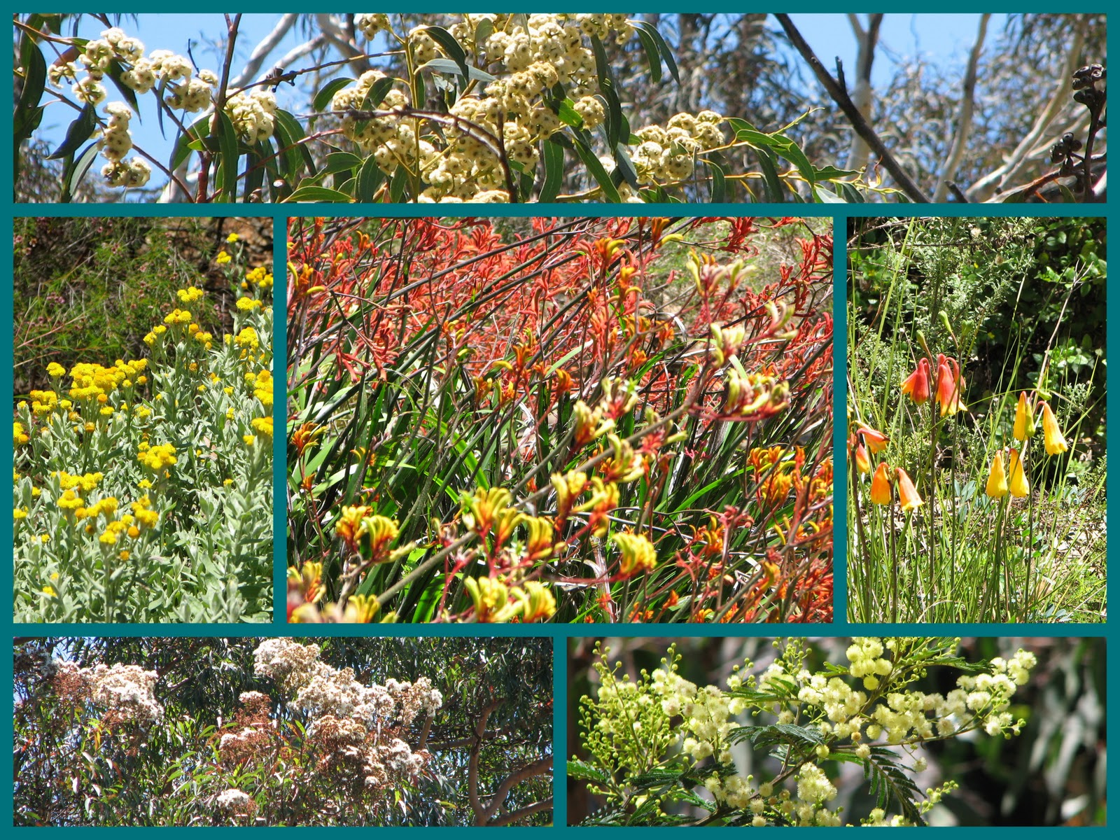
Notes:
Australian National Botanic Gardens

Slide 45
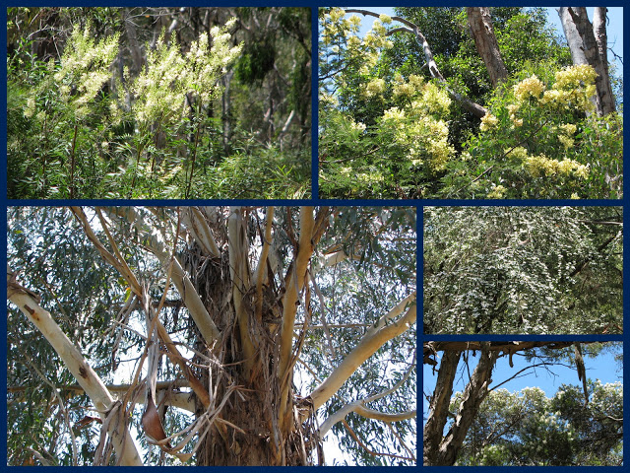
Notes:
Australian National Botanic Gardens

Slide 46
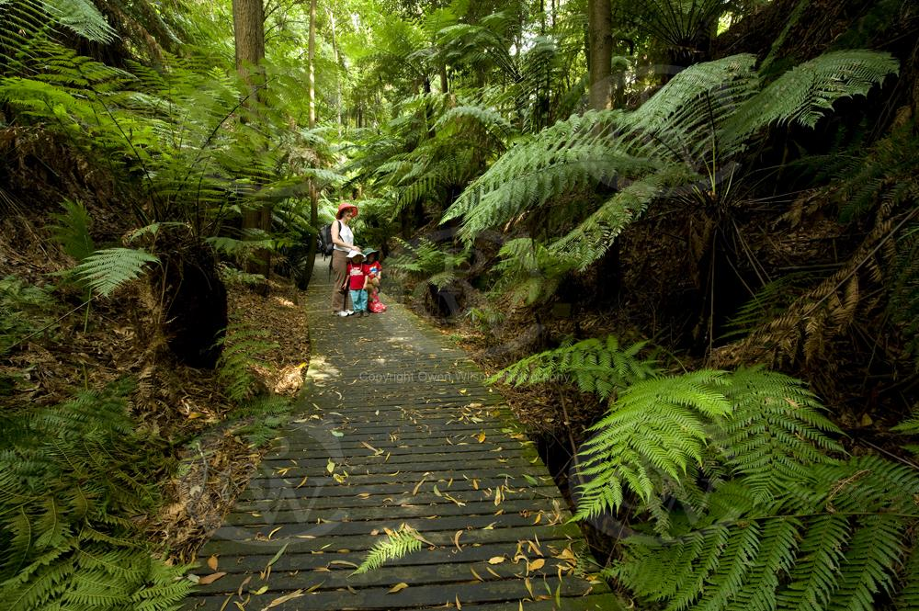
Notes:
Australian National Botanic Gardens

Slide 47
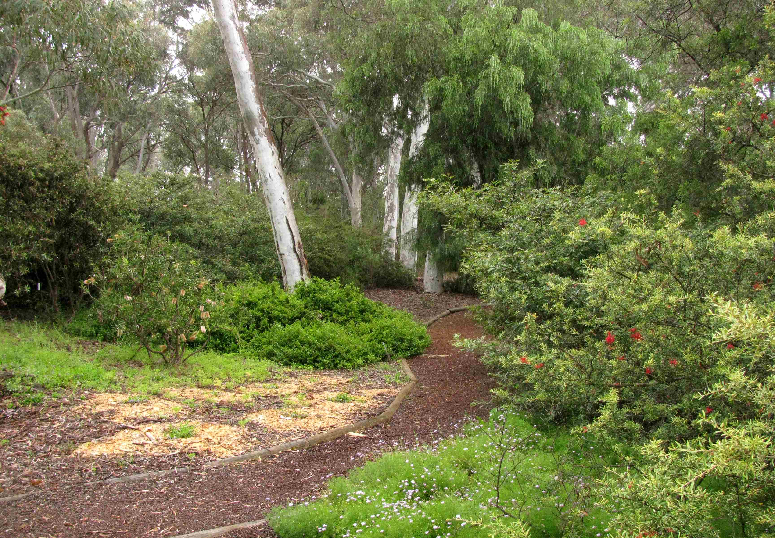
Notes:
Australian National Botanic Gardens

Slide 48
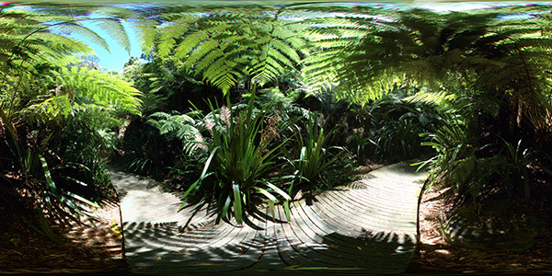
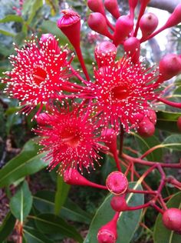
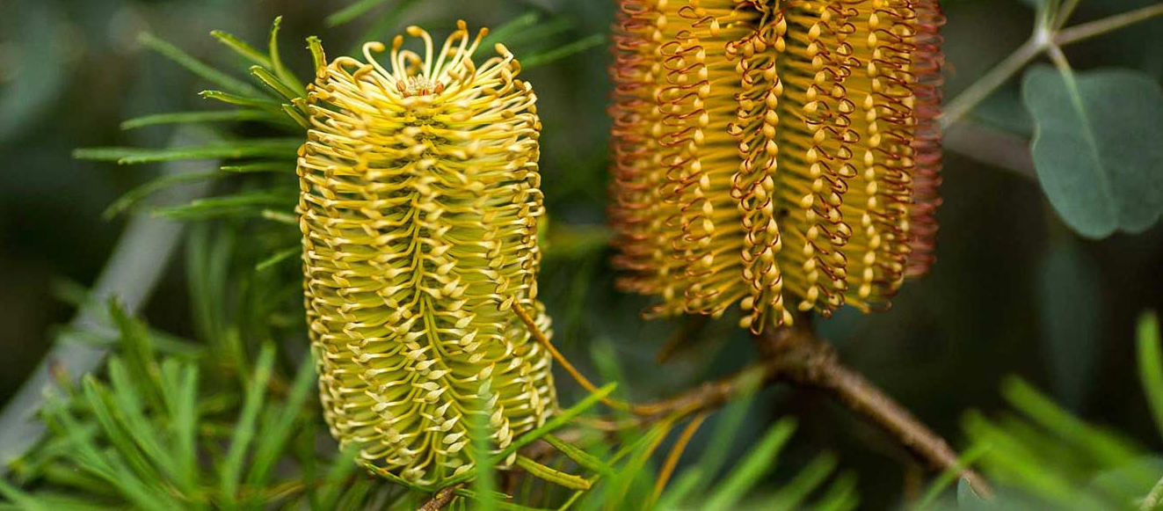
Notes:
Australian National Botanic Gardens

Slide 49


Notes:
Australian National Botanic Gardens

Slide 50

Notes:
Australian_National_Botanic_Gardens

Slide 51




Notes:
Australian National Botanic Gardens

Slide 52

Notes:
Australian National Botanic Gardens.-Eucaliptus filicifolia

Slide 53

Notes:
Australian National Botanic Gardens

Slide 54

Notes:
Australian National Botanic Gardens

Slide 55

Notes:
Australian National Botanic Gardens

Slide 56

Notes:
Australian National Botanic Gardens

Slide 57

Notes:
Australian National Botanic Gardens

Slide 58

Notes:
Australian National Botanic Gardens

Slide 59

Notes:
Australian National Botanic Gardens

Slide 60

Notes:
Australian National Botanic Gardens

Slide 61

Notes:
Australian National Botanic Gardens

Slide 62

Notes:
Australian National Botanic Gardens

